Slide 1


MEDI
L’AIGUA I L’AIRE
Autor pictogramas: Sergio Palao Procedencia: ARASAAC (http://arasaac.org) Licencia: CC (BY-NC-SA)
Propiedad: Gobierno de Aragón Editado: Fundación ADIMIR.

Slide 2
NECESSITEM L’AIGUA I L’AIRE
Autor pictogramas: Sergio Palao Procedencia: ARASAAC (http://arasaac.org) Licencia: CC (BY-NC-SA)
Propiedad: Gobierno de Aragón Editado: Fundación ADIMIR.

Slide 3


Qui necessita l’aigua i l’aire per viure?
LES PERSONES

Slide 4

Qui necessita l’aigua i l’aire per viure?
ELS ANIMALS

Slide 5

Qui necessita l’aigua i l’aire per viure?
LES PLANTES

Slide 6
L’AIGUA
Autor pictogramas: Sergio Palao Procedencia: ARASAAC (http://arasaac.org) Licencia: CC (BY-NC-SA)
Propiedad: Gobierno de Aragón Editado: Fundación ADIMIR.

Slide 7






L’aigua la podem trobar...
MAR
RIU
LLAC
CAMP
CIUTAT
CASA

Slide 8

Com és l’aigua?
AIGUA
LÍQUIDA

Slide 9

Com és l’aigua?
GLAÇ
SÒLIDA

Slide 10

Com és l’aigua?
VAPOR
GASOSA

Slide 11
CICLE DE L’AIGUA
Autor pictogramas: Sergio Palao Procedencia: ARASAAC (http://arasaac.org) Licencia: CC (BY-NC-SA)
Propiedad: Gobierno de Aragón Editado: Fundación ADIMIR.

Slide 12
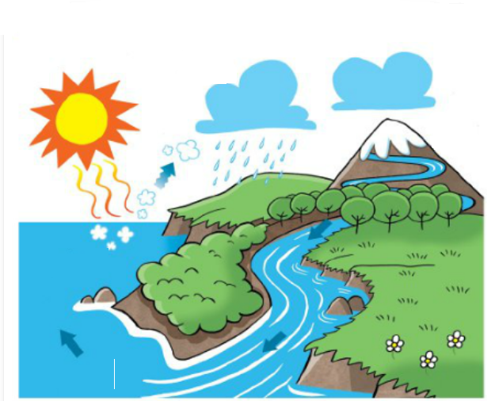
El CICLE DE L’AIGUA
NÚVOL
S’EVAPORA
AIGUA – NEU
L’AIGUA S’ESCALFA
MAR

Slide 13





EVAPORACIÓ
SOL
AIGUA
VAPOR

Slide 14


CONDENSACIÓ
VAPOR
AIGUA

Slide 15

FUNCIÓ
SOL
GEL/NEU
AIGUA

Slide 16
L’AIGUA
Autor pictogramas: Sergio Palao Procedencia: ARASAAC (http://arasaac.org) Licencia: CC (BY-NC-SA)
Propiedad: Gobierno de Aragón Editado: Fundación ADIMIR.

Slide 17


L’AIGUA
AIGUA
DOLÇA

Slide 18

L’AIGUA
AIGUA
SALADA

Slide 19
L’AIRE
Autor pictogramas: Sergio Palao Procedencia: ARASAAC (http://arasaac.org) Licencia: CC (BY-NC-SA)
Propiedad: Gobierno de Aragón Editado: Fundación ADIMIR.

Slide 20

L’AIRE
OXÍGEN
AIRE
RESPIRAR

Slide 21

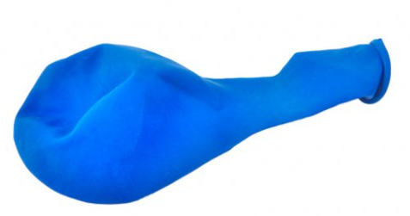

L’AIRE NO TE FORMA
OXÍGEN
DESINFLAT
INFLAT

Slide 22
EL TEMPS METEOROLÒGIC
Autor pictogramas: Sergio Palao Procedencia: ARASAAC (http://arasaac.org) Licencia: CC (BY-NC-SA)
Propiedad: Gobierno de Aragón Editado: Fundación ADIMIR.

Slide 23

EL TEMPS METEOROLÒGIC
SOL

Slide 24

EL TEMPS METEOROLÒGIC
SOL I NÚVOL

Slide 25

EL TEMPS METEOROLÒGIC
PLUJA

Slide 26

EL TEMPS METEOROLÒGIC
TEMPESTA

Slide 27

EL TEMPS METEOROLÒGIC
NEU

Slide 28

EL TEMPS METEOROLÒGIC
VENT

Slide 29

EL TEMPS METEOROLÒGIC
BOIRA

Slide 30
ACTIVITATS

Slide 31
NECESSITEM L’AIGUA I L’AIRE
Autor pictogramas: Sergio Palao Procedencia: ARASAAC (http://arasaac.org) Licencia: CC (BY-NC-SA)
Propiedad: Gobierno de Aragón Editado: Fundación ADIMIR.

Slide 32

PERSONES
PEDRES

Slide 33

ANIMALS
SOL

Slide 34

NUVOLS
PLANTES

Slide 35

SOL
PERSONES

Slide 36

PEDRES
ANIMALS

Slide 37

PLANTES
SOL

Slide 38
L’AIGUA
Autor pictogramas: Sergio Palao Procedencia: ARASAAC (http://arasaac.org) Licencia: CC (BY-NC-SA)
Propiedad: Gobierno de Aragón Editado: Fundación ADIMIR.

Slide 39

L’aigua la podem trobar...
AIRE
MAR

Slide 40

L’aigua la podem trobar...
RIU
MUNTANYA

Slide 41

L’aigua la podem trobar...
MADERA
LLAC

Slide 42
L’aigua la podem trobar...
SORRA
CAMP

Slide 43
L’aigua la podem trobar...
CIUTAT
VENT

Slide 44
L’aigua la podem trobar...
CASA
MUNTANYA

Slide 45

L’aigua la podem trobar...
MAR
PEDRA

Slide 46
L’aigua la podem trobar...
SOL
RIU

Slide 47
L’aigua la podem trobar...
LLAC
VENT

Slide 48
L’aigua la podem trobar...
CAMP
FUSTA

Slide 49

L’aigua la podem trobar...
MUNTANYA
CIUTAT

Slide 50

L’aigua la podem trobar...
SOL
CASA

Slide 51
ALIMENTS QUE DE LES PLANTES
Autor pictogramas: Sergio Palao Procedencia: ARASAAC (http://arasaac.org) Licencia: CC (BY-NC-SA)
Propiedad: Gobierno de Aragón Editado: Fundación ADIMIR.

Slide 52
Com és l’aigua?
SOL
LÍQUIDA

Slide 53

Com és l’aigua?
SÒLIDA
NÚVOL

Slide 54
Com és l’aigua?
GASOSA
LLARGA

Slide 55
Com és l’aigua?
LÍQUIDA
SOL

Slide 56
Com és l’aigua?
NÚVOL
SÒLIDA

Slide 57
Com és l’aigua?
LLARGA
GASOSA

Slide 58
CICLE DE L’AIGUA
Autor pictogramas: Sergio Palao Procedencia: ARASAAC (http://arasaac.org) Licencia: CC (BY-NC-SA)
Propiedad: Gobierno de Aragón Editado: Fundación ADIMIR.

Slide 59
L’aigua s’evapora pel...
SOL
LLUNA

Slide 60
Les gotes d’aigua es converteixen en ...
AIRE
NÚVOLS

Slide 61
Des dels núvols cau ...
SORRA
AIGUA

Slide 62
Des dels núvols cau ...
PEDRES
NEU

Slide 63
L’aigua torna al ...
MAR
AIRE

Slide 64
L’aigua s’evapora pel...
LLUNA
SOL

Slide 65
Les gotes d’aigua es converteixen en ...
NÚVOLS
CALOR

Slide 66
Des dels núvols cau ...
PEDRES
AIGUA

Slide 67
Des dels núvols cau ...
NEU
RIU

Slide 68
L’aigua torna al ...
MUNTANYA
MAR

Slide 69
L’AIGUA
Autor pictogramas: Sergio Palao Procedencia: ARASAAC (http://arasaac.org) Licencia: CC (BY-NC-SA)
Propiedad: Gobierno de Aragón Editado: Fundación ADIMIR.

Slide 70
L’aigua pot ser ...
PICANT
DOLÇA

Slide 71
L’aigua pot ser ...
SALADA
AMARGA

Slide 72
L’aigua pot ser ...
DOLÇA
PICANT

Slide 73
L’aigua pot ser ...
AMARGA
SALADA

Slide 74
L’AIRE
Autor pictogramas: Sergio Palao Procedencia: ARASAAC (http://arasaac.org) Licencia: CC (BY-NC-SA)
Propiedad: Gobierno de Aragón Editado: Fundación ADIMIR.

Slide 75
L’aire que respirem és ...
NEU
OXÍGEN

Slide 76
TEMPS METEOROLÒGIC
Autor pictogramas: Sergio Palao Procedencia: ARASAAC (http://arasaac.org) Licencia: CC (BY-NC-SA)
Propiedad: Gobierno de Aragón Editado: Fundación ADIMIR.

Slide 77
Quin dia fa ...
NÚVOL
SOL I NÚVOL

Slide 78
Quin dia fa ...
PLUJA
GOTA

Slide 79
Quin dia fa ...
NÚVOL
TEMPESTA

Slide 80
Quin dia fa ...
SOL
NEU

Slide 81
Quin dia fa ...
VENT
GEL

Slide 82
Quin dia fa ...
BOIRA
PLUJA

Slide 83
Quin dia fa ...
SOL
NEU

Slide 84
Quin dia fa ?...
SOL I NÚVOL
NÚVOL

Slide 85
Quin dia fa ...
GOTA
PLUJA

Slide 86

Quin dia fa ...
TEMPESTA
NÚVOL

Slide 87
Quin dia fa ...
NEU
SOL

Slide 88
Quin dia fa ...
GEL
VENT

Slide 89

Quin dia fa ...
PLUJA
BOIRA

